Slide 1
Próza s dívčí hrdinkou a dívčí román

Slide 2
Základní sekundární literatura
VAŘEJKOVÁ, Věra. Česká próza s dívčí hrdinkou. - 2 díly skript, vyd. 1994, 1995
HRABÁK, J. Od laciného optimismu k hororu. K historii a patologii dvou odvětví literárního braku. Praha: Melantrich, 1989.
MOCNÁ, Dagmar. Červená knihovna. Praha/ Litomyšl: Paseka, 1996.
SIEGLOVÁ, Naděžda. Próza s dívčí hrdinkou. Brno: CERM, 2000.
SIROVÁTKA, O. Ach, ta láska. Praha: Melantrich, 1984.
SIROVÁTKA, O. Literatura na okraji. Praha: Československý spisovatel, 1990.
TOMAN, Jaroslav. Trivialita a kýč v literatuře pro děti a mládež. Brno: CERM, 2000.
Sborníky, časopisy (zejm. Ladění, Zlatý máj, Úhor)

Slide 3
Terminologie
Slovník literární teorie (Vlašín, 1984):
  A) dívčí hrdinka
  B) exponovaná citová problematika
  C) konfliktní situace vázané na typické prostředí, v nichž si hrdinka vytváří či ověřuje své mravní kvality

Slide 4
DÍVČÍ ROMÁN:
  Substandardní literatura, schematismus, opakování úspěšných fabulí, konvenčnost, neinvenčnost, relaxační funkce…
  X
PRÓZA S DÍVČÍ HRDINKOU:
  Vyšší umělecké ambice, nekonvenčnost, originalita, estetická funkce

Slide 5
Diskuse
30. léta – Úhor
50. léta - Literární noviny → termín próza s dívčí hrdinkou

Slide 6
Počátky světového dívčího románu
Sentimentalismus: Samuel Richardson (1689 – 1761)
George Sandová (1804 – 1876)
Růžová knihovna: Sophie de Ségur: Nehody malé Žofie (1859)
Charlotte Bronteová: Jana Eyrová (1847, č. 1875) – Sirotek lowoodský
Johanna Spyriová: Heidi, děvčátko z hor (1881, č. 1971)
Luisa May Alcottová: Malé ženy (1868 – 1869, č. 1919)
Lucy Maud Montgomeryová: Anna ze Zeleného domu (1908, č. 1982)

Slide 7
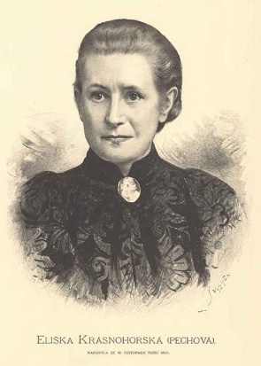

Zakladatelka DR u nás:
Eliška Krásnohorská:
Svéhlavička (1887)
Emma von Rhoden: Trotzkopf (1885)
Pokračování:
  Svéhlavička nevěstou,
  Svéhlavička ženuškou,
  Svéhlavička babičkou

Slide 8
Příčiny úspěchu DR v 90. letech
Příčiny vnější:
  Dlouholetý hlad po konzumní literatuře
  DR jako dobrý obchodní artikl ⇒ reedice, obálky knih, edice, „žánrové“ označení
Příčiny literární:
  Dějovost a základní fabulační modely
  Exkluzivita témat a motivů
  Atraktivita prostředí
  Schematismus postav
  Jazyk

Slide 9
Základní problém v 90. letech i na počátku 21. století
Jak odlišit dívčí román
od prózy s dívčí hrdinkou?

